Slide 1

静岡市におけるオープンデータの
取組について
(食品衛生関係営業許可情報・イベント情報)
平成29年２月13日
静岡市役所 ＩＣＴ推進課 長島 治雄

Slide 2
食品衛生関係営業許可情報について

Slide 3
食品衛生関係営業許可情報について
食品衛生関係営業許可とは
・ 食品衛生法第52条第1項により、34業種（施行令第35条）
については都道府県知事の許可を受けなければならない。
許可は、5年を下らない有効期間が付され、引き続き営業
を行う場合は、更新手続きが必要となる。
・34業種 飲食店営業・喫茶店営業・菓子製造業…等
都道府県知事は、34業種をさらに細分した業種別に基準を
制定することができ、許可範囲を制限している。
例）飲食店営業（一般食堂）⇔ 飲食店営業（露店）
・静岡市における許可関連件数（平成27年度）
新規許可 1,484件 継続許可 1,466件
廃業施設 1,475件
Notes:
許可営業として政令で定められた34業種は全国共通ですが、都道府県ごとに細分化した業種が設定されています。
静岡市は静岡県食品衛生法施行条例で定める業種業態に基づき、許可の種類を区分しています。
例えば、一般的な飲食店は飲食店営業（一般食堂）ですが、祭りなどの屋台は飲食店営業（露店）に区別されています。設備基準や営業品目の取り扱いなどに制限があり、同じ飲食店といっても許可範囲が異なります。

Slide 4
提供している種別とオープンデータ利用状況
・食品衛生関係営業許可台帳（新規許可施設）【月１回】
・食品衛生関係営業許可台帳（許可全施設） 【年１回】
・食品衛生関係営業許可廃業台帳 【年１回】
Notes:
・新規許可施設・・・・月毎に新規で許可を取得した施設一覧です。
・許可全施設・・・・・・3月31日時点での許可施設一覧です。
・廃業台帳※・・・・・・1年間に廃業した施設一覧です。
（※許可には有効期限があり、継続の手続きを行わず期間満了を迎えた施設の許可は失効となります。
廃業台帳では、廃業を届け出た「一般廃業」と許可期限を過ぎた「失効」の両方を含みます。）

Slide 5
食品衛生営業関係許可に係る情報公開請求件数
情報公開請求のみで対応
市ＨＰで
情報提供
オープンデータ化
※H29.2.1現在
Notes:
平成26年度 市ホームページで情報提供していた項目は以下のとおりです。
・新規許可施設（月1回） ・継続施設（年8回） ・全許可施設（年１回）
平成27年度 オープンデータ化で【スライド４】の項目を公開しました。（平成28年度も内容に変更ありません。）
ちなみに、情報公開請求のあった78件のうち、5件がオープンデータの活用を案内することにより取下げをしています。（平成28年度も同様に2件取下げがありました。）
【補足説明】
件数が減少した要因として、月1回以上（年間12件以上）請求を行っていた事業者からの請求が減ったことが挙げられます。（平成25年度には6社だったのに対し、28年度は1社にまで減っています。）
また、情報公開請求を希望する問い合わせがあった場合、オープンデータの活用を促しています。（情報サービスコーナーの担当者にも周知をお願いしています）
数字には出てきませんが、オープンデータを紹介することによって、情報公開請求をせずに至った例が複数あります。

Slide 6
オープンデータ提供の効果
情報公開請求件数の減少
情報公開請求に係る事務時間の削減
業務の効率化
＜情報公開処理事務に係る処理時間＞
１件あたり 約3.0時間
内訳：受付・抽出事務 約1.0時間、決裁事務 約1.0時間、提供事務 約1.0時間
年間１００件減少 → 約３００時間の効率化
Notes:
情報公開処理事務にかかる時間は、請求内容によってバラつきがあるため、平均化した時間をのせています。
事務の内容は次のとおりです。
受付・抽出事務・・・窓口課での受付及び関係課への送付、営業許可台帳システムから請求内容に応じて抽出条件を設定し、データをエクセル化
決裁事務・・・データのダブルチェック、決裁文書の作成、提供用文書またはCDの作成
送付事務・・・公印審査（市長印の押印）、情報サービスコーナーへの送付（当課は出先機関であるため、本庁への往復時間を含みます）・窓口課での確認事務

Slide 7
＜参考＞オープンデータカタログサイト利用状況
ダウンロード数
サイトアクセス数
データダウンロード数
うち、食品衛生関係
カタログサイトアクセス数
アプリコンテスト
募集期間

Slide 8
＜参考＞オープンデータカタログサイト利用状況（各月Top10）
順位 | H27.12 |  | H28.1 |  | H28.2 |  | H28.3 |  | H28.4
 | ファイル名 | 件数 | ファイル名 | 件数 | ファイル名 | 件数 | ファイル名 | 件数 | ファイル名 | 件数
1 | しずまえおさかな処マップ 掲載飲食店 | 56 | H27.12食品衛生関係営業新規許可施設 | 47 | H28.1食品衛生関係営業新規許可施設 | 22 | H28.2食品衛生関係営業新規許可施設 | 31 | 食品衛生関係営業許可全施設（H28.3.31現在） | 36
2 | 路上喫煙禁止エリアマップ_pdf | 37 | 食品衛生関係営業許可全施設（H27.3.31現在） | 37 | 食品衛生関係営業許可全施設（H27.3.31現在） | 21 | 食品衛生関係営業許可全施設（H27.3.31現在） | 20 | H28.3食品衛生関係営業新規許可施設 | 35
3 | 葵区ヒヤリハットマップ | 33 | 葵区ヒヤリハットマップ | 25 | 委託契約等に係る競争入札参加資格認定者名簿 | 19 | H28.1食品衛生関係営業新規許可施設 | 17 | H28.1食品衛生関係営業新規許可施設 | 9
4 | オープンデータサイト利用状況_csv | 32 | 静岡市の主要観光地の画像データ | 24 | オープンデータサイト利用状況_csv | 13 | 病院台帳 | 11 | H28.2食品衛生関係営業新規許可施設 | 9
5 | H27.11食品衛生関係営業新規許可施設 | 32 | 価格調査結果（結果データ）_pdf | 20 | 葵区ヒヤリハットマップ | 13 | H27.1-12食品衛生関係廃業施設（H28.1.31現在） | 10 | 航空写真オルソ画像データH26静岡市索引図_A3_130k | 7
6 | 食品衛生関係営業許可全施設（H27.3.31現在） | 29 | H27.11食品衛生関係営業新規許可施設 | 19 | 三保松原 (1)_JPG | 9 | 委託契約等に係る競争入札参加資格認定者名簿 | 9 | 静岡市中央卸売市場 年報データ 平成27年_csv | 7
7 | 価格調査結果（結果データ）_pdf | 27 | 市内の公共施設におけるAED配置状況 | 18 | しぞーかおでん (1)_JPG | 9 | 静岡市中央卸売市場 年報データ 平成27年_csv | 9 | シズカアプリコンテスト作品一覧 | 6
8 | 観光交流客数_pdf | 21 | 静岡市内で死亡事故等の重大事故が多発している箇所図 | 16 | H27.1-12食品衛生関係廃業施設 | 9 | 静岡市中央卸売市場 月報データ 平成28年２月分_csv | 9 | 静岡市の主要観光地の画像データ | 6
9 | H27.11月期オープンデータアクセスTOP１０_csv | 20 | 静岡市交通事故対策計画箇所リスト | 14 | 観光交流客数_pdf | 8 | 葵区ヒヤリハットマップ | 9 | 大気汚染防止法及び条例の特定施設_xls | 6
10 | 休日当番医（平成27年12月）_csv | 20 | 静岡市中央卸売市場 年度報データ 平成26年度_csv | 13 | H27.12食品衛生関係営業新規許可施設 | 8 | 平成27年度固定資産税概要調書 | 8 | 浸水した場合に想定される水深SBNファイル_dbf | 6

Slide 9
＜参考＞オープンデータカタログサイト利用状況（各月Top10）
順位 | H28.5 |  | H28.6 |  | H28.7 |  | H28.8 |  | H28.9
 | ファイル名 | 件数 | ファイル名 | 件数 | ファイル名 | 件数 | ファイル名 | 件数 | ファイル名 | 件数
1 | H28.4食品衛生関係営業新規許可施設 | 61 | H28.5食品衛生関係営業新規許可施設 | 36 | H28大字 | 24 | 食品衛生関係営業許可全施設（H28.3.31現在） | 31 | H28.8食品衛生関係営業新規許可施設 | 33
2 | 食品衛生関係営業許可全施設（H28.3.31現在） | 37 | 食品衛生関係営業許可全施設（H28.3.31現在） | 24 | H28.6食品衛生関係営業新規許可施設 | 22 | H28.7食品衛生関係営業新規許可施設 | 31 | 食品衛生関係営業許可全施設（H28.3.31現在） | 20
3 | 委託契約等に係る競争入札参加資格認定者名簿 | 27 | H27航空写真オルソ画像静岡市索引図_A3_130k | 23 | 食品衛生関係営業許可全施設（H28.3.31現在） | 20 | 葵区ヒヤリハットマップ | 14 | 観光交流客数_pdf | 16
4 | 航空写真オルソ画像70-79 | 14 | 委託契約等に係る競争入札参加資格認定者名簿 | 21 | H28地番図 | 19 | 委託契約等に係る競争入札参加資格認定者名簿 | 11 | H28.1食品衛生関係営業新規許可施設 | 15
5 | H26航空写真オルソ画像静岡市索引図_A3_130k | 14 | 静岡市中央卸売市場 年度報データ 平成27年度 | 19 | H28筆界線 | 19 | 航空写真オルソ画像30-39 | 11 | H28.4食品衛生関係営業新規許可施設 | 11
6 | 静岡市中央卸売市場 年報データ 平成27年 | 12 | 平成２７年度静岡市危険物施設一覧 | 18 | 航空写真オルソ画像世界測地TFW | 13 | H28.1食品衛生関係営業新規許可施設 | 9 | 葵区ヒヤリハットマップ | 10
7 | 学校図書館の図書費 | 12 | 静岡市中央卸売市場 年報データ 平成26年 | 12 | H28家屋外形図 | 13 | 管理橋梁データ | 9 | 航空写真オルソ画像H27静岡市索引図_A3_130k | 9
8 | 葵区ヒヤリハットマップ | 11 | 静岡市中央卸売市場 年報データ 平成27年 | 12 | 静岡市中央卸売市場 年報データ 平成27年 | 12 | 事故危険箇所 | 9 | 平成27年度中高層条例標識設置届受付簿_xls | 9
9 | 平成２７年度静岡市危険物施設一覧 | 11 | 平成28年条例等令達番号簿 | 11 | 航空写真オルソ画像H27静岡市索引図_A3_130k | 11 | 航空写真オルソ画像H27静岡市索引図_A3_130k | 8 | 委託契約等に係る競争入札参加資格認定者名簿（平成28年９月３日現在） | 8
10 | 平成27年度固定資産税概要調書 | 10 | 美容所新規台帳（H28.5） | 10 | 葵区ヒヤリハットマップ | 11 | 葵区の公園・緑地一覧表_xlsx | 8 | 静岡市の主要観光地の画像データ | 7

Slide 10
＜参考＞オープンデータカタログサイト利用状況（各月Top10）
順位 | H28.10 |  | H28.11 |  | H28.12 |  | H29.1
 | ファイル名 | 件数 | ファイル名 | 件数 | ファイル名 | 件数 | ファイル名 | 件数
1 | 食品衛生関係営業許可 H28.9新規許可施設 | 40 | 食品衛生関係営業許可H28.10新規許可施設 | 32 | 食品衛生関係営業許可H28.11新規許可施設 | 39 | 委託契約等に係る競争入札参加資格認定者名簿（平成28年11月21日現在） | 71
2 | 食品衛生関係営業許可 許可全施設（H28.3.31現在） | 24 | 食品衛生関係営業許可 許可全施設（H28.3.31現在） | 17 | 食品衛星関係営業許可 許可全施設（H28.3.31現在） | 22 | 食品衛生関係営業許可H28.12新規許可施設 | 39
3 | 静岡市中央卸売市場 月報データ 平成28年９月分_csv | 12 | 援農ボランティアの受入農家のリスト | 16 | 委託契約等に係る競争入札参加資格認定者名簿（平成28年11月21日現在） | 15 | 食品衛生関係営業許可 許可全施設（H28.3.31現在） | 34
4 | 静岡市風力発電施設「風電君」諸データ_xls | 9 | 航空写真オルソ画像 H27静岡市索引図_A3_130k | 14 | H28航空写真オル ソ画像60-69 | 10 | 静岡市防災情報マップ（防災マップ）掲載データ「避難所」 | 17
5 | 委託契約等に係る競争入札参加資格認定者名簿（平成28年10月６日現在） | 8 | 第８回静岡市統計書 市域の変遷 | 13 | 航空写真オルソ画像H27静岡市索引図_A3_130k | 10 | 美容所新規台帳（H28.12） | 17
6 | 助産所台帳 | 8 | 第８回静岡市統計書 位置・面積 | 13 | 診療所台帳 | 10 | 静岡市防災情報マップ（津波避難マップ）掲載データ「津波避難ビル」 | 16
7 | 歯科技工所台帳 | 8 | 大気汚染防止法及び条例の特定施設（ばい煙・VOC・粉じん） | 13 | 食品衛生関係営業許可H28.10新規許可施設 | 10 | 平成28年度_静岡市内の避難所の一覧 | 14
8 | 静岡市中央卸売市場 年報データ 平成27年_csv | 8 | 静岡市中央卸売市場 月報データ 平成28年１月分_csv | 12 | 静岡市風力発電施設「風電君」諸データ_xls | 9 | 食品衛生関係営業許可 H28.1新規許可施設 | 13
9 | 診療所台帳 | 7 | H28航空写真オルソ画像76-09_76-18 | 11 | 食品衛生関係営業許可 H28.4新規許可施設 | 9 | 航空写真オルソ画像H27静岡市索引図_A3_130k | 12
10 | 歯科診療所台帳 | 7 | ユニバーサルデザイン・バリアフリーマップオープンデータ | 11 | 食品衛生関係営業許可 H28.8新規許可施設 | 9 | しずまえおさかな処マップ 掲載飲食店 | 11

Slide 11
イベント情報について

Slide 12

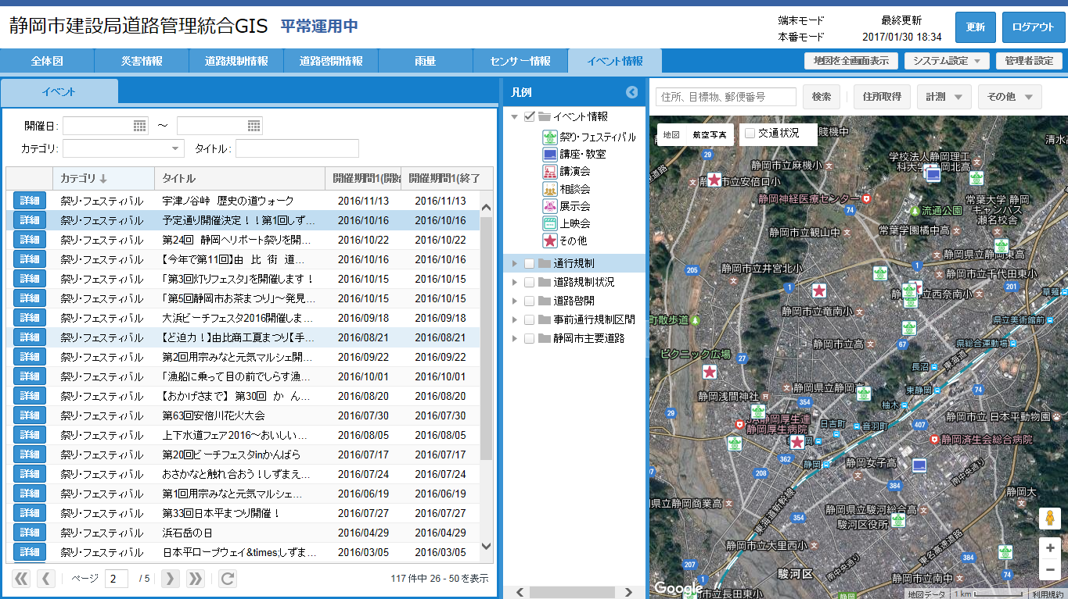
イベントカレンダーのイベント情報 １
■ 静岡市公式サイトのイベントカレンダー
「CMS」のイベントを「しずみちinfo」に取込み
オープンデータ提供するAPIを構築済み
日常業務の
CMSへのイベント登録で
そのまま、
自動的に
オープンデータ化
しずみちinfo画面（イベント情報）
Ⓒ Google
Ⓒ 2016 ZENRIN CO,LTD(Z16KC第464号）

Slide 13
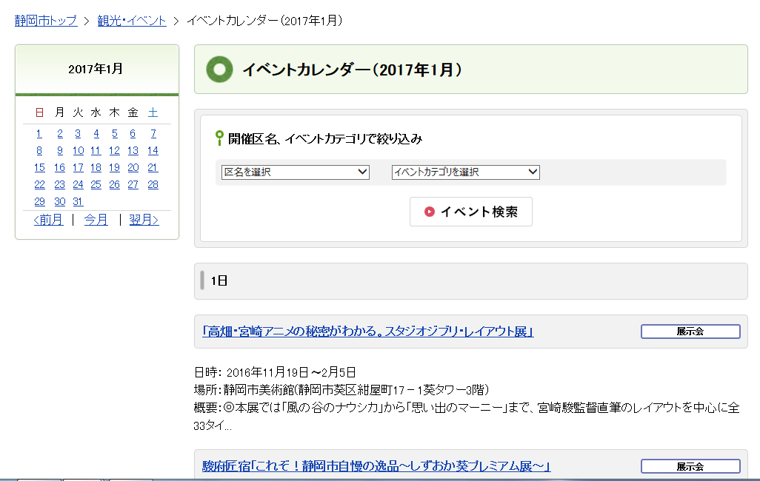
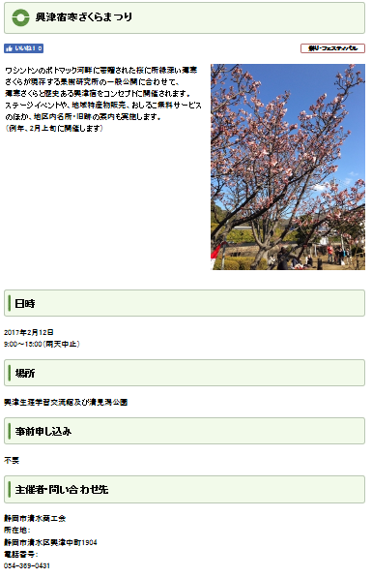
イベントカレンダーのイベント情報 ２
■ 静岡市公式サイトのイベントカレンダー
お試し版ＡＰＩ
ＡＰＩ提供の必要性があるか？ ＣＳＶの提供では？
説明ウィキ | https://opendata-api-wiki-dot-shizu-road-dev.appspot.com/resourcelist/events
イベント情報オープンデータAPI | https://openapi.city.shizuoka.jp/opendataapi/servicepoint/events
論理名 | JSONフィールド名 | データ型 | 説明
イベントID | Id | 数値 | 静岡市HPから登録したイベントの一意の番号
担当部署 | event_id | 文字列 | 静岡市の担当部署
開催区 | todo_dept_n | 文字列 | イベントの開催区
カテゴリ | category | 文字列 | 祭り・フェスティバル、講座・教室、講演会、相談会、展示会、上映会、その他
タイトル | title | 文字列 | イベントのページタイトル
概要 | outline | 文字列 | イベント概要
開催年月日1 | held_data1 | 日付 | イベントの開催年月日（１回目）
開催年月日2 | held_data2 | 日付 | イベントの開催年月日（２回目）
開催年月日3 | held_data3 | 日付 | イベントの開催年月日（３回目）
期間１開始日 | tearm1_start | 日付 | イベント開催期間（１回目）の開始日
期間1終了日 | tearm1_end | 日付 | イベント開催期間（1回目）の終了日
期間2開始日 | tearm2_start | 日付 | イベント開催期間（2回目）の開始日
期間2終了日 | tearm2_end | 日付 | イベント開催期間（2回目）の終了日
場所 | venue | 文字列 | イベントの開催場所
内容 | content | 文字列 | イベント内容
更新日時 | update_date | 日付 | イベントの最終更新日時
ページURL | page_url | 文字列 | 静岡市HPで掲載されているイベント紹介ページ
イベント種別 | event_type | 数値 | イベントの登録方法
公開区分 | public_level | 数値 | しずみちinfoの公開状態
関連ファイル | related_file |  | 写真等の添付ファイル
静岡市ホームページ
イベントカレンダー例
←しずみちinfo API属性一覧（例）
解決すべき課題
  ・ ＨＰ掲載写真のオープンデータの
  取扱いをどうするか
  ・ 開催日の考え方をどうするか

Slide 14
大型イベントデータのＡＰＩ提供
■ 大型イベントはイベントカレンダーと別方式でAPI提供
【イベントカレンダーと切り離す考え方】
・GEOデータでパンフレットのようなイベント提供
データのそれぞれに情報を持たせることを想定
大きな広いエリアのイベント会場は ポリゴン
祭りの神輿ルートやマラソンコースは ライン
観光案内、トイレ、パフォーマンス場所などは ポイント
・イベントに伴う道路規制情報を合わせてデータ提供
・天気（晴天／雨天）で変わるイベントを切替え可能に
・大型イベントに特化 多言語提供しやすく
・事前にデータ構築 毎年開催イベントは微調整対応

Slide 15
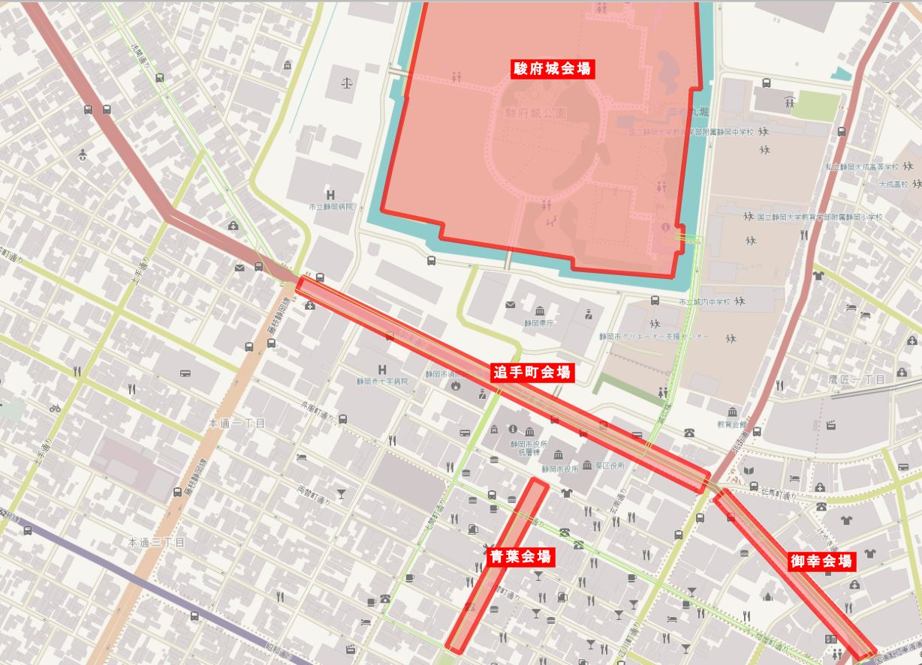
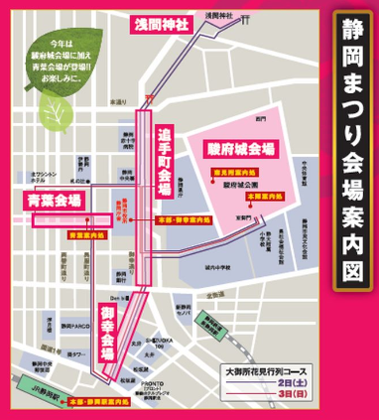
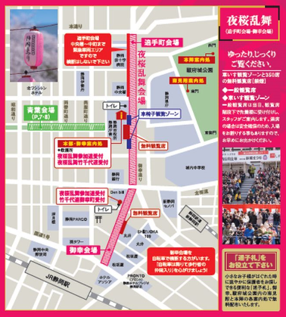
大型イベントの検討例（静岡まつり）
ポリゴン イベント会場
© QGIS
© OpenStreetMap contributors
静岡まつり ポリゴン 検討資料

Slide 16
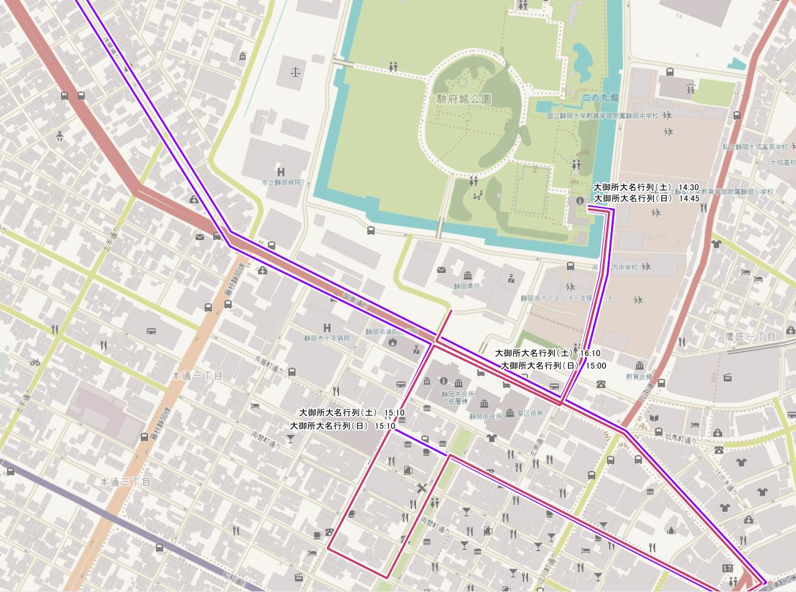
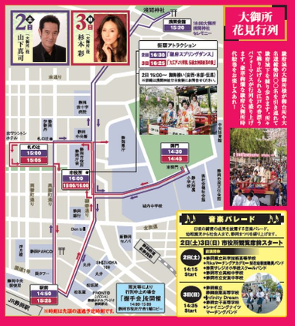
大型イベントの検討例（静岡まつり）
ライン 大御所花見行列ルート
日付別のルート、到達予定時間をルートに付与など検討
© QGIS
© OpenStreetMap contributors
静岡まつり ライン 検討資料

Slide 17
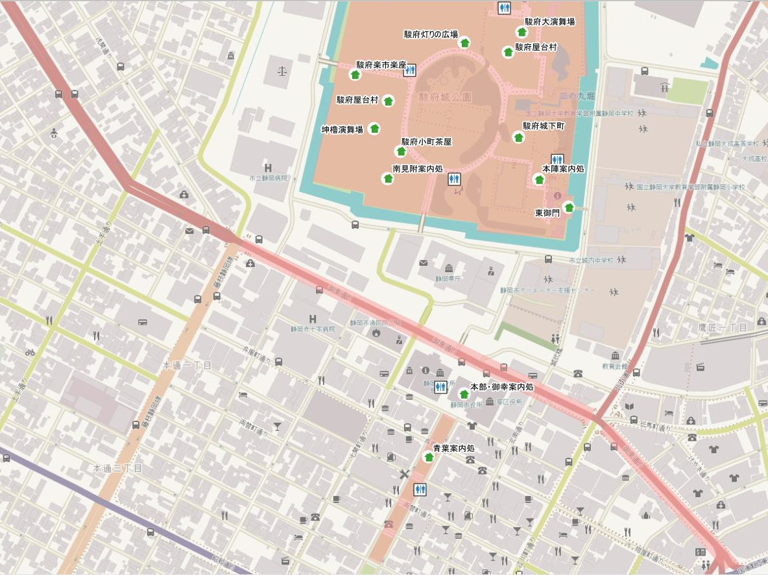
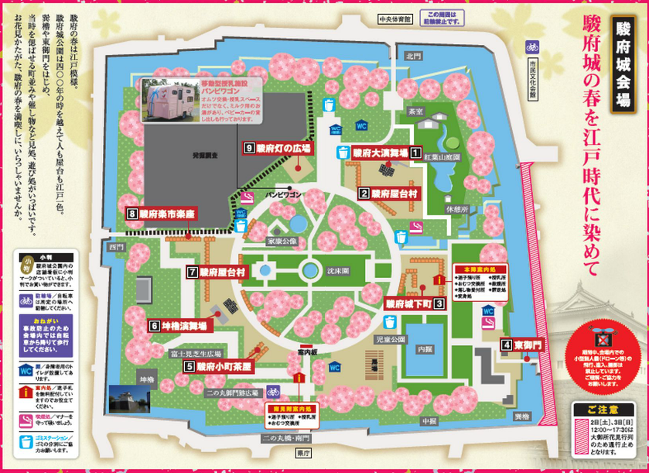
大型イベントの検討例（静岡まつり）
ポイント イベント開催の場所
トイレ、喫煙場所、観光案内所などの提供も検討
© QGIS
© OpenStreetMap contributors
静岡まつり ポイント 検討資料

Slide 18
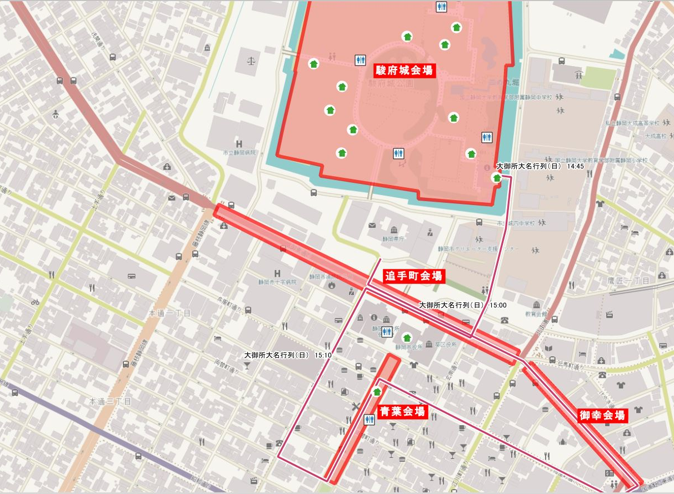
大型イベントの検討例（静岡まつり）
© QGIS
© OpenStreetMap contributors
全体イメージ 日曜日
１イベントでパック

Slide 19
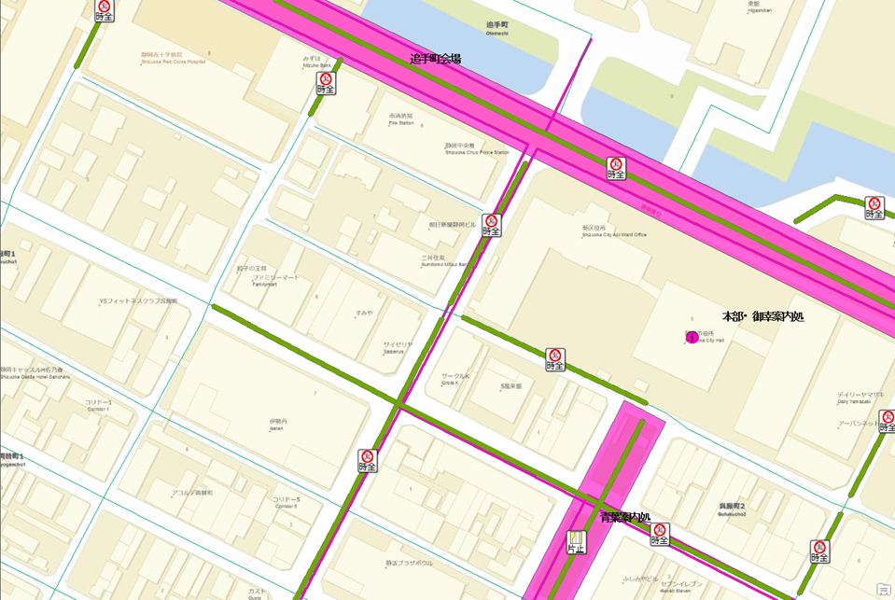
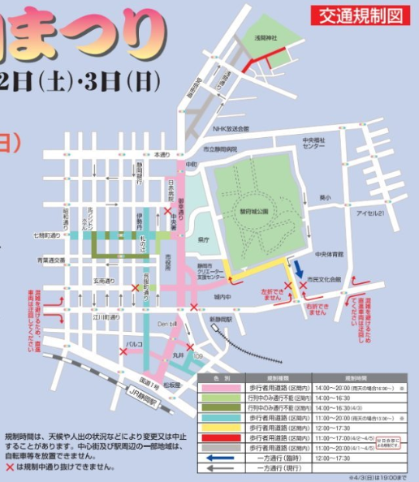
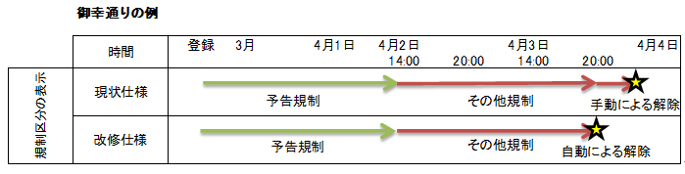
大型イベントの規制情報（静岡まつり）
イベントに伴う道路規制情報を提供
規制区間、規制種別、規制時間などを検討
しずみちinfoの規制情報検討資料

Slide 20
提供を考えている大型イベント
主催者やスポンサーなどと調整が可能なイベントから
開催月 | 開催イベント | 当初提供予定
４月 | 静岡まつり（晴天・雨天） | 〇
４月 | 日本平桜マラソン
５月 | シズオカサンバカーニバル | 〇
５月 | シズオカ×カンヌ ウィーク | 〇
７月 | 清水七夕まつり
７月 | 日本平まつり | 〇
７月 | 安倍川花火大会 | 〇
８月 | 清水みなとまつり | 〇
８月 | 夜店市
１１月 | 大道芸ワールドカップ | 〇
１１月 | 富士山コスプレ世界大会
１２月 | 静岡県市町対抗駅伝競走大会
３月 | しずおかマラソン

